Slide 1
MINI Pojet location de voiture
En langage C avec GTK+
Réalisé par:
Hayat idbihi
Asmae Elhyani

Slide 2
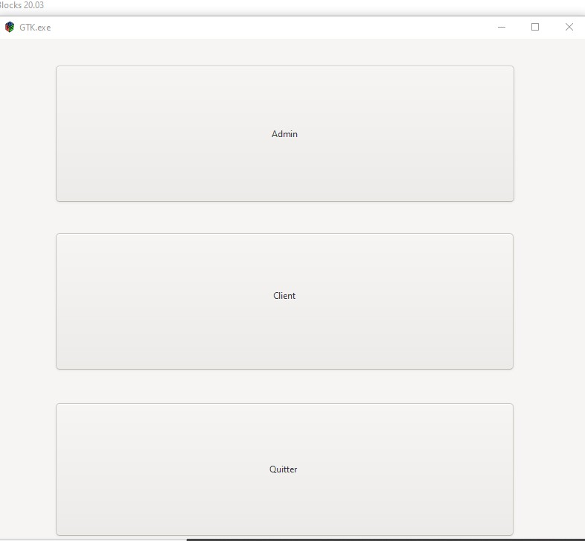
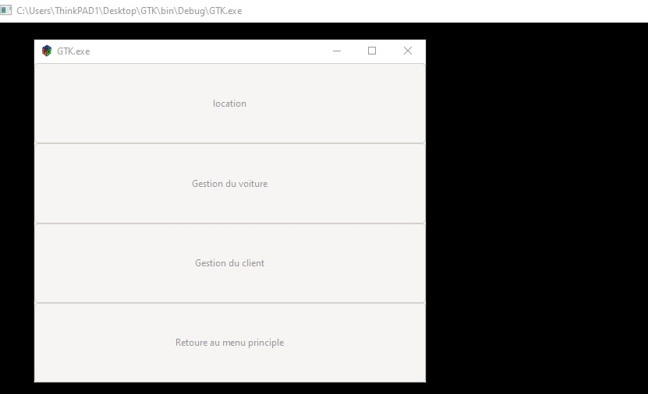
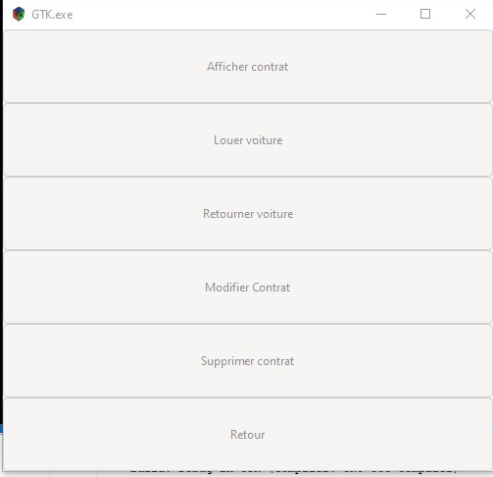
Menus de programme en GTK+
Void choixUtilisateur()
void menuAdmine()
void menuClient()

Slide 3
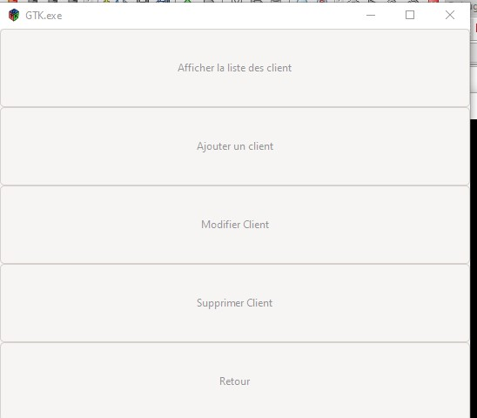
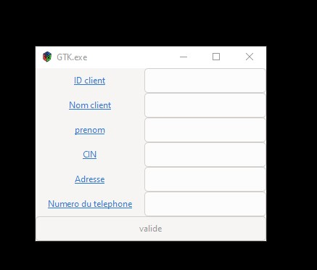
Gestion de client
void AjouterClient()
Quand l'admin clique sur ajouter un client, le programme affiche une fenêtre pour saisir les informations de client

Slide 4
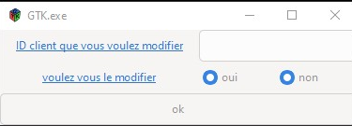
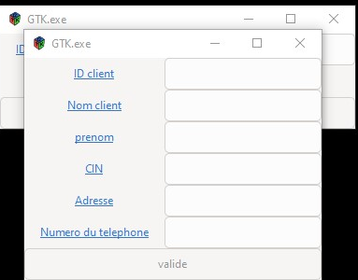
Gestion de client
Retoure
void ModifierClient()
Si le client entre son id, il faut cocher et choisir l'un des deux choix suivants, et cliquer sur OK.
Dans le cas de choix de non : revient à la fenêtre précédente
dans le cas de oui : affichage de la deuxième fenêtre pour remplir ses informations

Slide 5
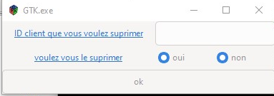
Gestion de client
Retour
void SupprimerClient()
Si le client entre son id, il faut cocher et choisir l'un des deux choix suivants, et cliquer sur OK.
Dans le cas de choix de non: revient à la fenêtre précédente
Dans le cas de oui: affichage de la deuxième fenêtre pour remplir ses informations

Slide 6
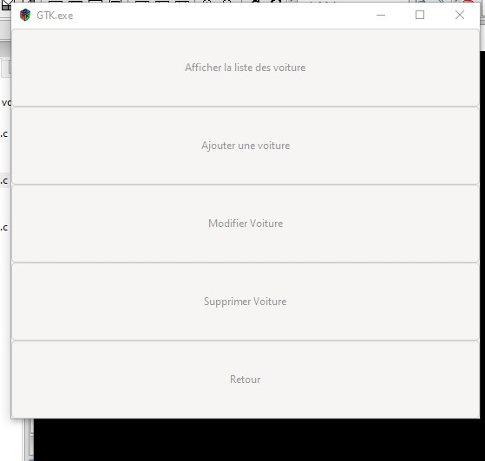
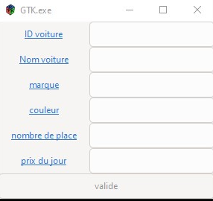
Gestion de voiture
void Ajoutervoiture()
Quand l'admin clique sur ajouter une voiture, le programme affiche une fenêtre pour saisir les informations de voiture

Slide 7
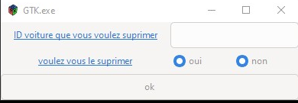
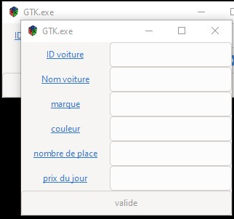
Gestion de voiture
Retour
void SupprimerVoiture()
Si l’admin entre id de voiture , il faut cocher et choisir l'un des deux choix suivants, et cliquer sur OK.
Dans le cas de choix de non: revient à la fenêtre précédente
Dans le cas de oui: affichage de la deuxième fenêtre pour remplir les informations de voiture

Slide 8
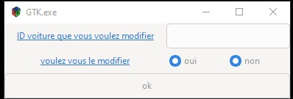
Gestion de voiture
Retour
void ModifierVoiture()
Si le client entrer son id ,
il doit cocher sur un entre les daux choix
et clicker sur Ok
Si non : retourner a la fenetre pricident
Si oui : afficher fenetre 2 pour ajouter son
informations

Slide 9
Les problemes sur GTK+
Nous avons trouvé des problèmes à GTK, et à cause d'un problème on a pas la possibilité d'entrer et de stocker et prendre les informations de voiture de client dans un fichier, c'est pour cela qu'on a pas terminé et faire les autres fonctions.On a travaillé avec des fonctions de stockage et de prendre mais GTK n'accepte chall caractères, même si on caster le type de caractères avec par entière

Slide 10
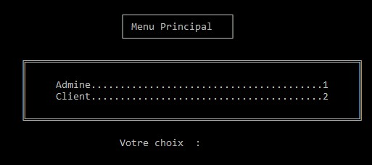
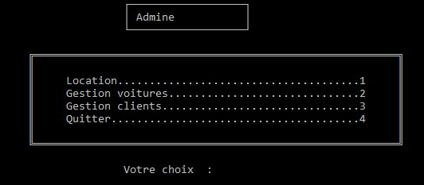
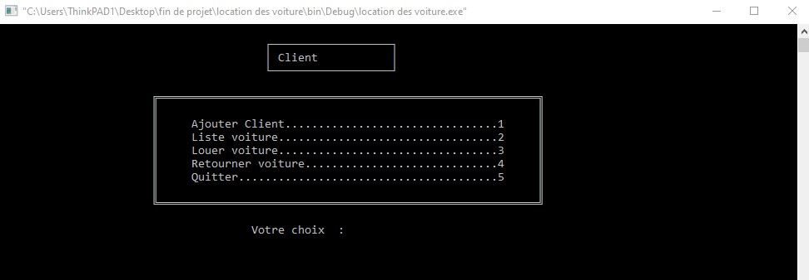
Programme C
Menus
Si le choix = 1
Si le choix = 2

Slide 11
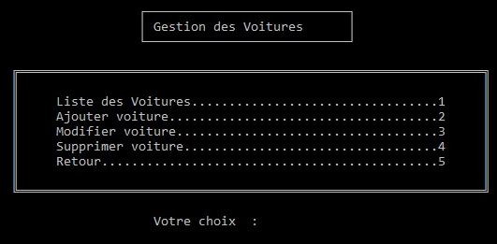
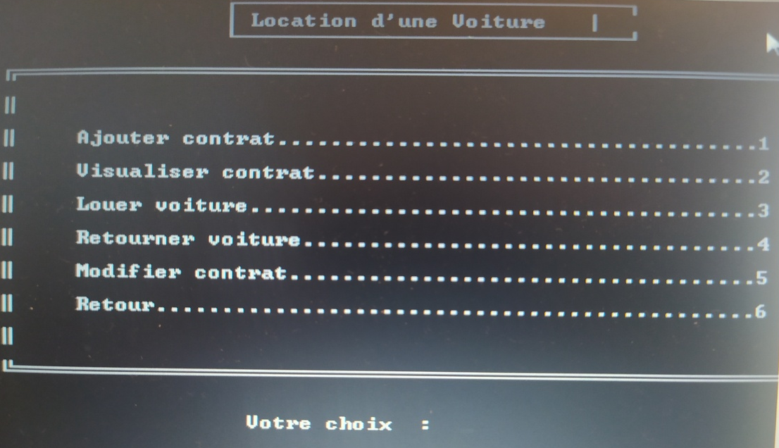

l’utilisature doit entrer leur choix

Slide 12
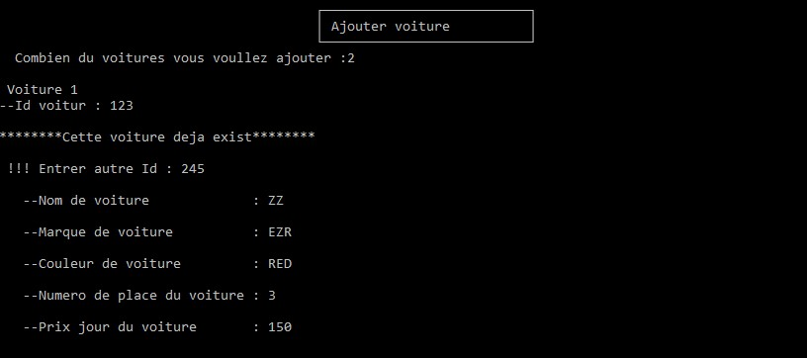
Les fonctions de gestion voitures
la fonction afficher msg «Combien du voitures vous voullez ajouter : »
Demend d’entrer Id de voiture
Assurer-vous que le Voiture est present ou bien non
---Si "oui"---
Afficher un message "Cette voiture de id=?? est deja existe".
---Si "non"---
Demande á l'utilisateur (nbplaces marque , Nom_voiture , couleur, enlocation
, PrixJour ).

Slide 13
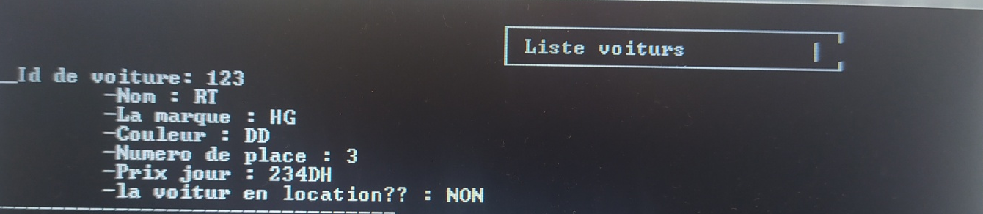
Le principe est : lire et afficher le contenu de fichier voiture

Slide 14
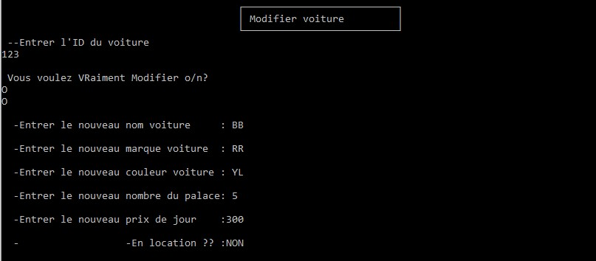
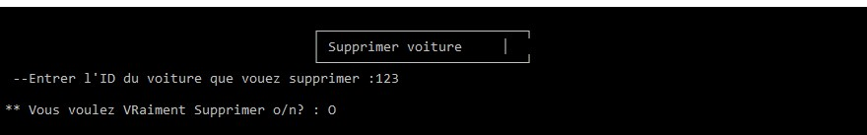
Supprimer et Modifier travaillent a meme principe suivant :
Copier le contenu de fichier sauf les information du voiture ce qu'on veut changer ou supprimer dans un autre fichier (copierVoiture)
Rename fichier (copierVoiture) a (Voiture.txt) puis effacer le fichier (copierVoiture)

Slide 15
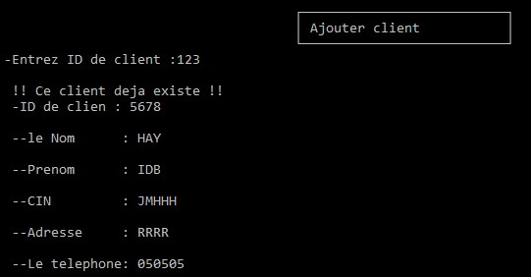
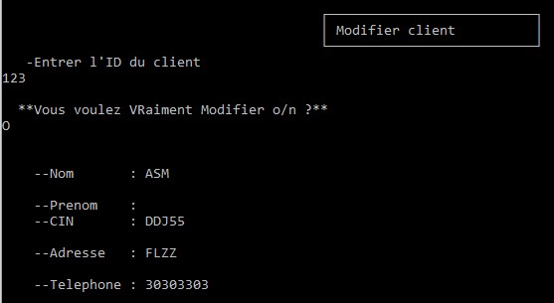
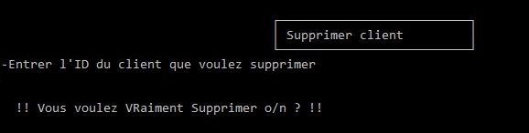
Les fonctions de gestion client
Tout les fonctions travaillent aux meme principe de fonctions de gestion voiture

Slide 16
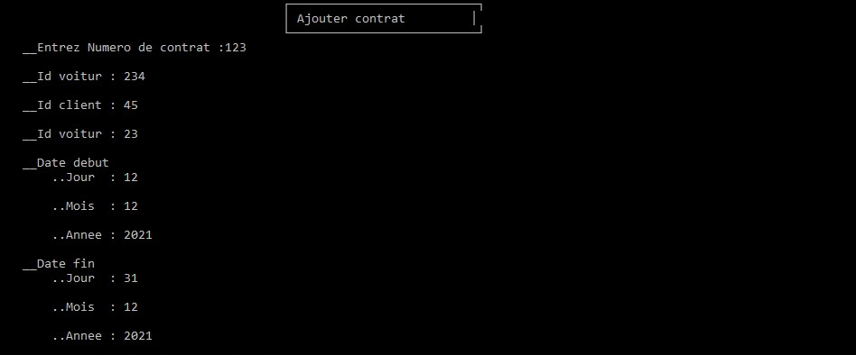
Les fonctions de Location
Liste contrats , modifier contrat et supprimer contrat sont meme que voiture

Slide 17
Les fonction louer et retourner voiture
Louer voiture
Demande á l'utilisateur (Nom,Prenom,CIN) de Client. -
Tester L'existence de « CIN » dans Le fichier « client.txt".(oui/non)
--Si "oui"—
Afficher la liste de voitures
Demande á l'utilisateur (idVoiture).
Tester l'égalité de idvoiture avec les données de fichier « Voitures.txt » et enlocation="non".
--Si il ya égalité--
Modifier Enlocation "non"-->"oui".
Et fait ajouter contrat .
--Si il n'ya pas dégalité--
En afficher message «Cette voiture n'est pas disponible »
--Si "non"—
En afficher message «Ce client n’exist pas»
Envoyer l'utilisateur vers AjouterClient() pour remplir sont informations .

Slide 18
Les fonction louer et retourner voiture
Routurner voiture
Demande á l'utilisateur id de voiture.
Tester L'existence de id de voiture dans fichier Voitures.txt »
Si n’exist pas en repiter la demande de id
Si exist :
Afficher message « Vous voulez vraiment retourner cette voiture o/n ? »
o : Modifier En location « oui"-->« non".
Demande á l'utilisateur Num contrat.
Supprimer contrat .
n : Afficher message «Retourner voiture est annuler »

Slide 19
Nous avons rencontré de nombreux problèmes en travaillant sur ce projet, mais nous en avons résolu la moitié
Je pense que la chose la plus importante est que nous apprenions et développions nos capacités en tant qu'étudiants
Merci, monsieur, de nous avoir donné cette expérience.
Nous espérons que vous nous aiderez à résoudre les problèmes restants

Slide 20
Merci d'avoir lu notre rapport

